Slide 1
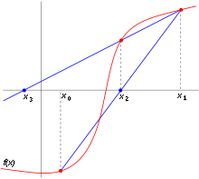
En análisis numérico el método de la secante es un método para encontrar los ceros de una función de forma iterativa.
Es una variación del método de Newton-Raphson donde en vez de calcular la derivada de la función en el punto de estudio, teniendo en mente la definición de derivada, se aproxima la pendiente a la recta que une la función evaluada en el punto de estudio y en el punto de la iteración anterior. Este método es de especial interés cuando el coste computacional de derivar la función de estudio y evaluarla es demasiado elevado, por lo que el método de Newton no resulta atractivo.
En otras palabras, el método de la secante es un algoritmo de la raíz de investigación que utiliza una serie de raíces de las líneas secantes para aproximar mejor la raíz de una función f. El método de la secante se puede considerar como una aproximación en diferencias finitas del método de Newton-Raphson. Sin embargo, este método fue desarrollado independientemente de este último.

Slide 2
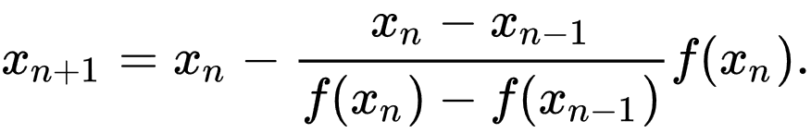
FÓRMULA PARA EL MÉTODO ITERATIVO DE LA SECANTE

Slide 3
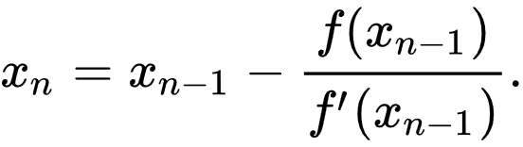
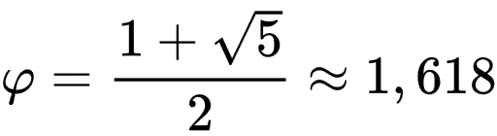
Fórmula de recurrencia y convergencia

Slide 4
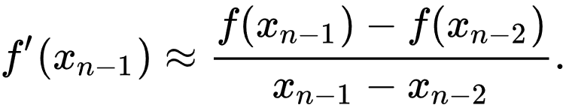
FÓRMULA DE RECURRENCIA

Slide 5
https://es.wikipedia.org/wiki/M%C3%A9todo_de_la_secante

